Slide 1

Die Einschätzung der Erziehungs- und Bildungspartnerschaft zwischen pädagogischen Fachkräften und Familien durch die Eltern am Beispiel der FRÖBEL-Kindertageseinrichtungen.
Referentin: Iryna Karpyuk

Slide 2
Fragestellungen
Welche homogene Teilbereiche lassen sich im Fragebogen herausbilden?
Gibt es einen Unterschied in der Bewertung zwischen den Eltern von unterdreijährigen und überdreijährigen Kindern?
3. Inwiefern ist die Einschätzung der Eltern auf die Besuchsdauer eines FRÖBEL- Kindergartens zurückzuführen?
4. Endfragestellung:
Welche Aspekte sind für die positive Gesamt- einschätzung der Zufriedenheit der Eltern ausschlag-gebend: gebildete Faktoren, Alter der Kinder oder Besuchsdauer der Kita?

Slide 3
Hypothesen

Slide 4
Methoden
Studiendesign
  Querschnittdesign
  Feldstudie
  Online-Befragung (päd. Personal & Eltern)‏
  Erhebungszeitraum : 18.2.-11.3.2013
  Keine personenbezogenen Daten erhoben
Vollerhebung
  Elternbefragung: Eltern (pro Kind) (N=10.586)‏
  Rücklauf: 27 %
  N = 2.579 Eltern→ nur die Kindergarteneltern (keine Horteltern) berücksichtigt

Slide 5
Methoden
Instrumente
  Standardisierter und anonymisierter Fragebogen
  Inhalte
  Fragenblock (Thema): „Zusammenarbeit mit Familien“
  mit 20 geschlossenen Fragen
  Fünfstufige Skala: 4 = „stimmt völlig“, 3 = „stimmt eher“,
  2 = „stimmt eher nicht“, 1 = „stimmt gar nicht“,
  98 = „weiß nicht“

Slide 6
Methoden
Datenauswertung
  Explorative Faktorenanalyse
  Korrelation der Faktoren mit der Gesamteinschätzung
  Stepwiseregression (Faktoren, Alter, Besuchsdauer → Gesamteinschätzung)

Slide 7
Deskriptive Statistik
Variable | Mittelwert | SD
Gespr8.1 | 3,19 | 0,82
anspr8.2 | 3,39 | 0,74
ofohr8.3 | 3,45 | 0,76
austs8.4 | 3,46 | 0,71
infrm8.5 | 2,98 | 0,95
etwgs8.6 | 3,27 | 0,86
ptner8.7 | 2,72 | 0,98
ausef8.8 | 2,74 | 1
auflt8.9 | 3,21 | 0,82
mitw8.10 | 3,18 | 0,82
eamt8.11 | 3,31 | 0,8
hosp8.12 | 3,09 | 0,87
pdar8.13 | 3,07 | 0,84
eins8.14 | 2,79 | 0,95
besw8.15 | 3,26 | 0,77
ents8.16 | 3,1 | 0,91
eazf8.17 | 3,18 | 0,81
ifpd8.18 | 3,15 | 0,81
betl8.19 | 3,35 | 0,76
gsmt8.20 | 2,86 | 1,03
Die Bewertung liegt im Durchschnitt im Bereich von „stimmt eher“ bis „stimmt völlig“ .

Slide 8
Deskriptive Statistik
var n mean sd min max
gespr8.1 2565 3.19 0.82 1 4
anspr8.2 2558 3.39 0.74 1 4
ofohr8.3 2409 3.45 0.76 1 4
austs8.4 2555 3.46 0.71 1 4
infrm8.5 2559 2.98 0.95 1 4
etwgs8.6 2226 3.27 0.86 1 4
ptner8.7 2428 2.72 0.98 1 4
ausef8.8 2261 2.74 1.00 1 4
auflt8.9 2537 3.21 0.82 1 4
mitw8.10 2376 3.18 0.82 1 4
eamt8.11 2145 3.31 0.80 1 4
hosp8.12 1896 3.09 0.87 1 4
pdar8.13 2443 3.07 0.84 1 4
eins8.14 2024 2.79 0.95 1 4
besw8.15 2195 3.26 0.77 1 4
ents8.16 2235 3.10 0.91 1 4
eazf8.17 2279 3.18 0.81 1 4
ifpd8.18 2267 3.15 0.81 1 4
betl8.19 2239 3.35 0.76 1 4
gsmt8.20 2504 2.86 1.03 1 4
Die Bewertung liegt im Durchschnitt im Bereich von „stimmt eher“ bis „stimmt völlig“ .

Slide 9
Häufigkeitstabelle
Variablen | Stimmt gar nicht (1) % | Stimmt eher nicht (2) % | Stimmt eher (3) % | Stimmt völlig (4) % | Weiß nicht (98) %
gespr_8.1 | 3.85 | 14.62 | 39.74 | 41.52 | 0.27
anspr_8.2 | 2.03 | 9.23 | 36.07 | 52.32 | 0.35
ofohr_8.3 | 2.96 | 6.32 | 29.90 | 54.74 | 6.08
austs_8.4 | 1.56 | 8.02 | 32.61 | 57.24 | 0.58
infrm_8.5 | 7.86 | 22.50 | 32.97 | 36.28 | 0.39
etwgs_8.6 | 4.47 | 10.35 | 29.25 | 43.22 | 12.71
ptner_8.7 | 11.32 | 28.83 | 30.55 | 24.40 | 4.90
ausef_8.8 | 11.64 | 24.29 | 28.57 | 24.10 | 11.40
auflt_8.9 | 4.14 | 12.72 | 39.91 | 42.22 | 1.01
mitw_8.10 | 3.95 | 12.62 | 39.00 | 37.28 | 7.15
eamt_8.11 | 2.66 | 10.05 | 30.11 | 41.06 | 16.11
hosp_8.12 | 4.06 | 13.11 | 29.45 | 28.03 | 25.35
pdar_8.13 | 4.12 | 18.11 | 40.65 | 32.89 | 4.23
eins_8.14 | 8.03 | 22.01 | 28.16 | 21.07 | 20.72
besw_8.15 | 2.63 | 9.46 | 36.73 | 37.32 | 13.85
ents_8.16 | 5.94 | 14.16 | 32.72 | 35.08 | 12.11
eazf_8.17 | 3.45 | 12.04 | 38.90 | 34.98 | 10.63
ifpd_8.18 | 3.30 | 13.71 | 38.23 | 33.83 | 10.92
betl_8.19 | 2.60 | 7.47 | 34.54 | 43.47 | 11.92
gsmt_8.20 | 2.85 | 10.27 | 41.45 | 43.24 | 2.19

Slide 10
Explorative Faktorenanalyse: Hauptkomponentenanalyse
Dateneignung:
KMO-Wert und Bartlett-Test:
  - Bartlett's K-squared = 826.3404, df = 18, p-value < 2.2e-16
  → der Test ist signifikant, d.h. alle Korrelationen der Korrelationsmatrix größer Null sind und somit für die Durchführung einer FA geeignet!
  - KMO (Kaiser-Olkin-Koeffizient) Statistik = 0.95911
  <.50 - inkompatibel mit der Durchführung
  .50-.59 - schlecht
  .60-.69 - mäßig
  .70-.79 - mittel
  .80-.89 - gut
  >.90 - sehr gut

Slide 11
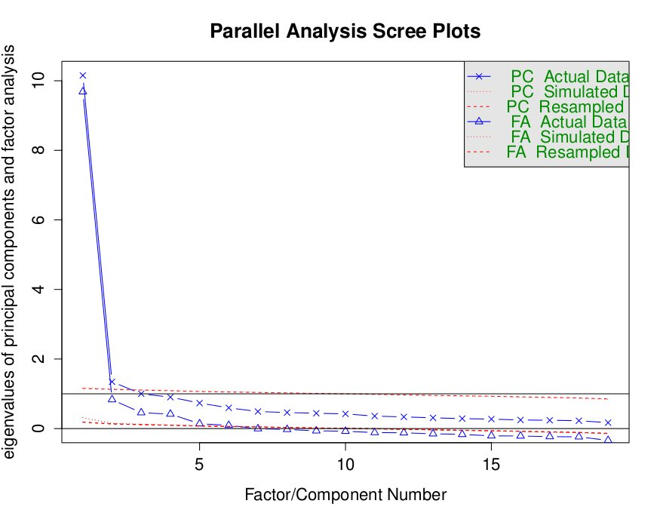
Anzahl zu extrahierender Faktoren

Slide 12
Faktorenstruktur
gespr8.1 0.90
anspr8.2 0.78
austs8.4 0.85
infrm8.5 0.93
etwgs8.6 0.81
ptner8.7 0.79
ausef8.8 0.85
eins8.14 0.54
besw8.15 0.47
pdar8.13 0.42 ?
Faktor 1:
„Kommunikation
&
Informations-
austausch“
F 1 F2
SS loadings 6.37 5.13
Proportion Var 0.34 0.27
Cumulative Var 0.34 0.61
0.73
ofohr8.3 0.48
auflt8.9 0.31
mitw8.10 0.86
eamt8.11 1.00
hosp8.12 0.75
ents8.16 0.52
eazf8.17 0.67
ifpd8.18 0.66
betl8.19 0.77
pdar8.13 0.42 ?
Faktor 2:
„Beteiligungs-
und
Mitwirkungs-
möglichkeiten“

Slide 13
Korrelation
 | Gesamt-einschätzung der Zusammen-arbeit | Kommunikation & Informations-austausch | Beteiligungs- und Mitwirkungs-möglichkeiten
Gesamt-einschätzung der Zusammen-arbeit | 1.00 | 0.69 | 0.74
Kommunikation & Informations-austausch | 0.69 | 1.00 | 0.82
Beteiligungs- und Mitwirkungs-möglichkeiten | 0.74 | 0.82 | 1.00

Slide 15
Stepwiseregression
Analysis of Variance Table
Response: gsmt8.20
Df Sum Sq Mean Sq F value Pr(>F)
Austausch: 76 1362.32 17.9253 44.1820 < 2.2e-16 ***
Beteiligung: 122 347.77 2.8506 7.0261 < 2.2e-16 ***
Residuals: 2273 922.19 0.4057
r.squared=0.65 --> d.h. beide Faktoren erklären 65% Varianz in der Gesamteinschätzung der Zufriedenheit mit der Zusammenarbeit zwischen den Eltern und Fachkräften.

